Slide 1

Bài 10
CÁC NƯỚC TÂY ÂU

Slide 2
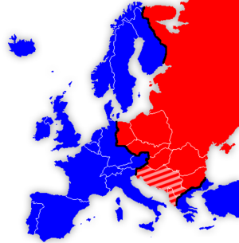
Những nước nằm ở phía Tây của châu Âu và đi theo con đường tư bản chủ nghĩa.
ĐÔNG ÂU
TÂY ÂU
Lược đồ châu Âu sau chiến tranh thế giới thứ hai

Slide 3

NỘI DUNG CỦA TIẾT HỌC
I. Tình hình chung
II. Sự liên kết khu vực

Slide 4


I- Tình hình Chung
1. Kinh tế
2. Chính trị
3. Nước Đức

Slide 5
I- Tình hình Chung
1. Kinh tế
2. Chính trị
3. Nước Đức

Slide 6
I- Tình hình Chung
1. Kinh tế:
Pháp: công nghiệp giảm 38%, nông nghiệp giảm 60% so với trước chiến tranh.
I-ta-li-a: công nghiệp giảm 30%, nông nghiệp chỉ đảm bảo 1/3 lương thực trong nước.
Các nước đều bị mắc nợ, đến tháng 6/1945, nước Anh nợ 21 tỉ bảng Anh...
- Sau chiến tranh thế giới 2, các nước Tây Âu rơi vào khủng hoảng kinh tế, chính trị nghiêm trọng.

Slide 7
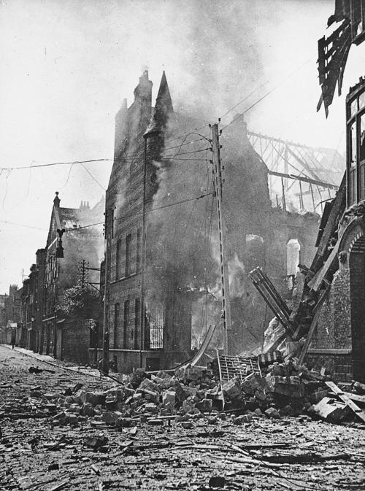
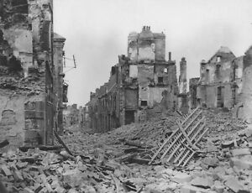
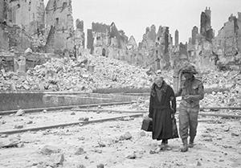
Hình ảnh: thị trấn Caen (Pháp) năm 1944

Slide 8


I- Tình hình Chung
1. Kinh tế:
- Sau chiến tranh TG II, các nước Tây Âu các nước Tây Âu đều bị chiến tranh tàn phá.
- Nhận viện trợ của Mĩ theo “Kế hoạch phục hưng châu Âu” (Kế hoạch Mác-san)

Slide 9
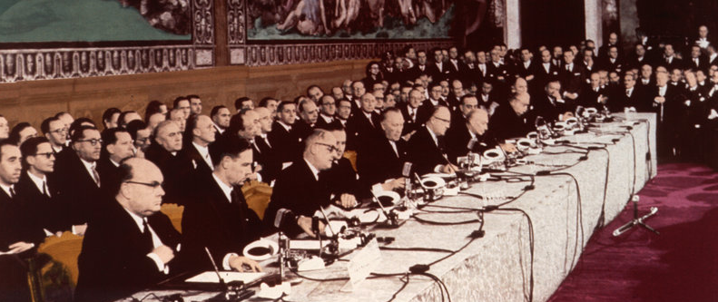
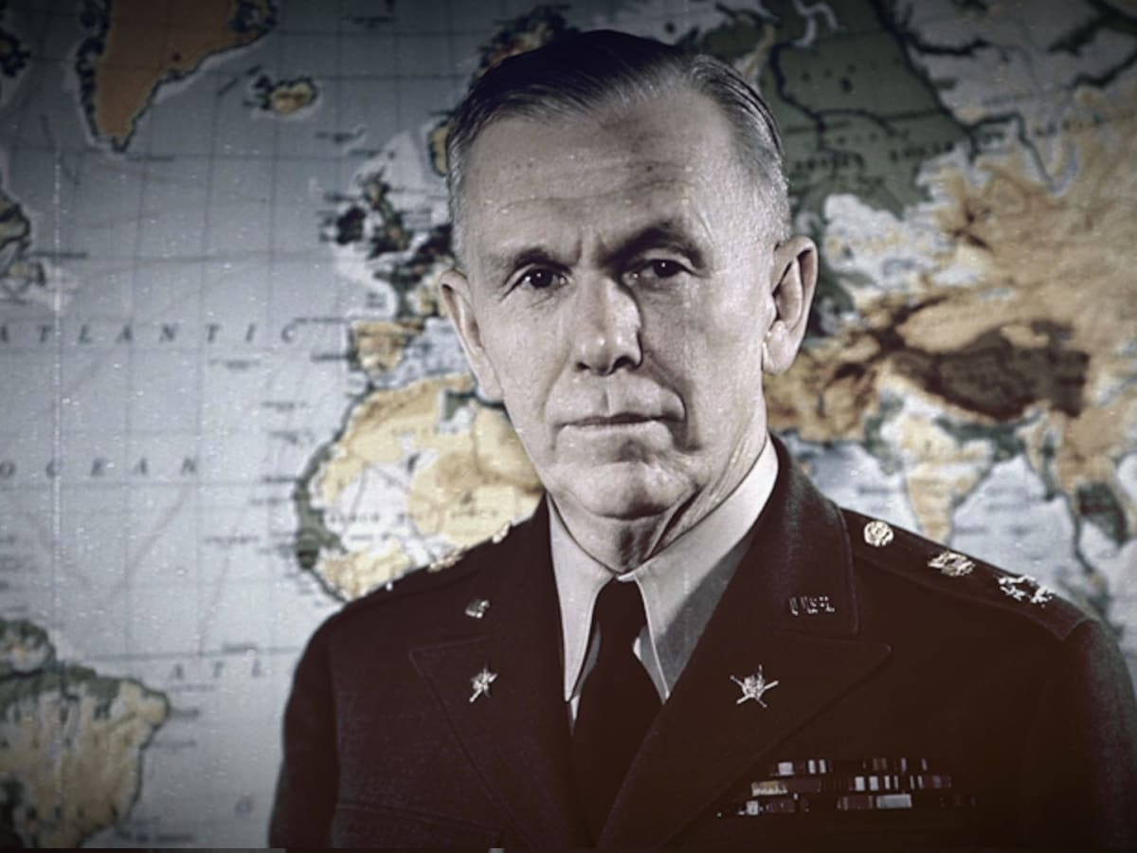
Hội nghị tại Pari (12.7.1947) thông qua kế hoạch Mác-san
Thống tướng Lục quân George Marshall (1880 -1959)

Slide 10
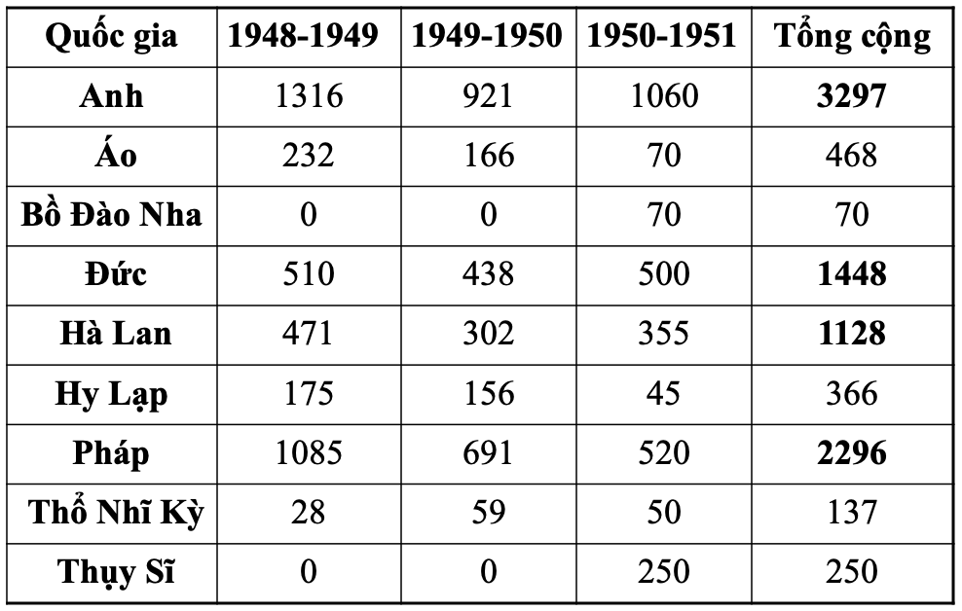
BẢNG THỐNG KÊ
Số tiền nhận viện trợ theo kế hoạch Mac-san qua các giai đoạn của một số nước Tây Âu (Đơn vị: Triệu USD)

Slide 11
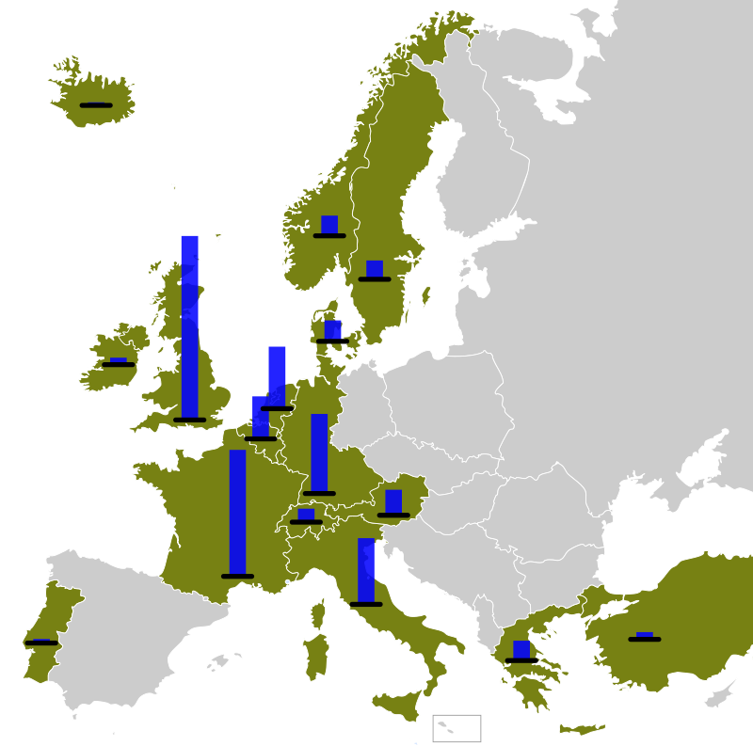
Bản đồ thể hiện các nước đã nhận viện trợ theo Kế hoạch Marshall
- Các nước nhận viện trợ khi sử dụng các khoản tiền phải được Mĩ phê chuẩn.
- Không được tiến hành quốc hữu hoá các xí nghiệp.
- Các nước nhận viện trợ không được sản xuất những hàng hoá có tính chất cạnh tranh với Mĩ, phải dùng tiền viện trợ để mua hàng Mĩ; hạ thuế quan đối với hàng hoá của Mĩ nhập vào.
Phải gạt bỏ những người cộng sản ra khỏi chính phủ ( như ở Pháp, Italia…); Phải cắt đứt quan hệ buôn bán với Liên Xô.
- Các nước nhận viện trợ phải nhận cung cấp cho Mĩ những vật liệu chiến lược, phải bảo hộ quyền lợi khai thác và đầu tư của các nhà kinh doanh Mĩ….

Slide 12
I- TÌNH HÌNH CHUNG
1. Kinh tế:
- Sau chiến tranh thế giới 2, các nước Tây Âu rơi vào khủng hoảng kinh tế, chính trị nghiêm trọng.
- Nhận viện trợ của Mĩ theo “Kế hoạch phục hưng châu Âu” (Kế hoạch Mác-san)
=> Kinh tế phục hồi, nhưng lệ thuộc Mỹ.

Slide 13
2. Chính trị
a. Đối nội:
- Thu hẹp các quyền tự do dân chủ.
- Xóa bỏ các cải cách tiến bộ.
- Ngăn cản phong trào công nhân và dân chủ.
- Củng cố thế lực của giai cấp tư sản.

Slide 14
b. Đối ngoại
- Tăng cường chiến tranh tái chiếm thuộc địa.
- Thời kì “Chiến tranh lạnh”, Tây Âu tham gia khối quân sự Bắc Đại Tây Dương (NATO - 4/1949) chống Liên Xô và phe CNXH Đông Âu.

Slide 15
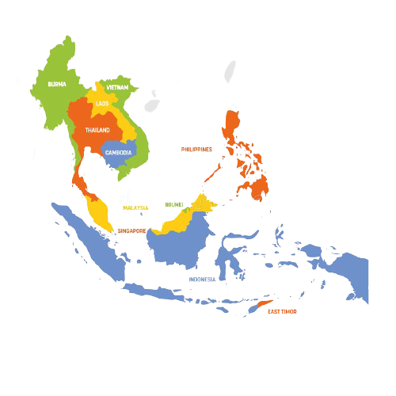



TƯ BẢN PHƯƠNG TÂY QUAY LẠI XÂM LƯỢC CÁC NƯỚC ĐÔNG NAM Á
Pháp quay lại xâm lược Việt Nam 23/9/1945
Anh quay lại xâm lược Malaysia (9.1945)
Hà Lan quay lại xâm lược Indonesia 11/1945

Slide 16
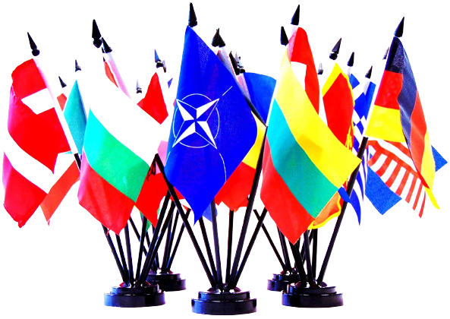
NATO
NATO là tên viết tắt của "Khối quân sự Bắc Đại Tây Dương" là một liên minh quân sự thành lập vào ngày 4/4/1949 bao gồm Hoa Kỳ và một số nước ở châu Âu.
Mục đích thành lập của NATO là để ngăn chặn sự phát triển, ảnh hưởng của chủ nghĩa cộng sản.
Hiện nay NATO có 30 thành viên

Slide 17
3. Nước Đức:

Slide 18
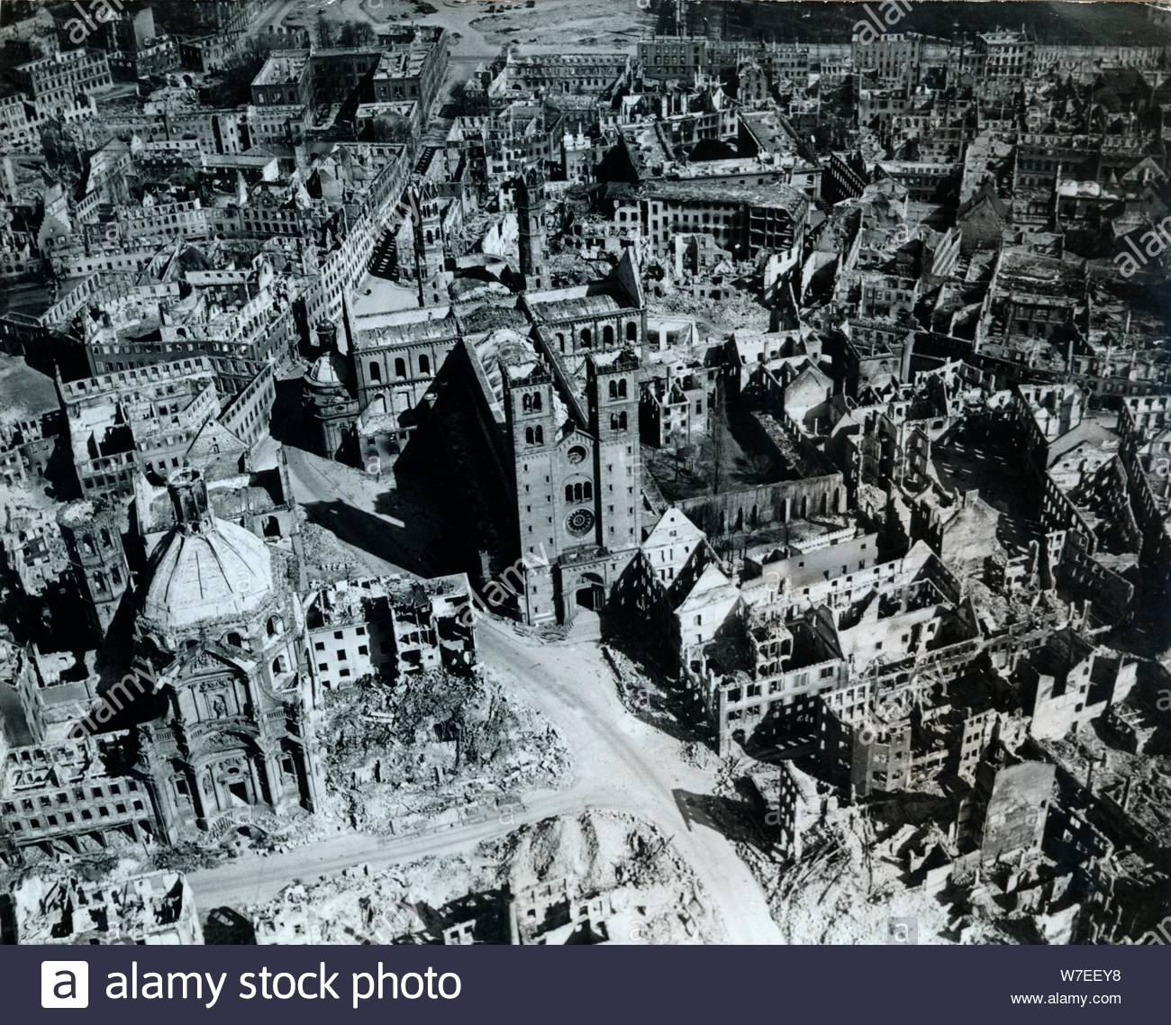
Nước Đức sau chiến tranh thế giới 2

Slide 19
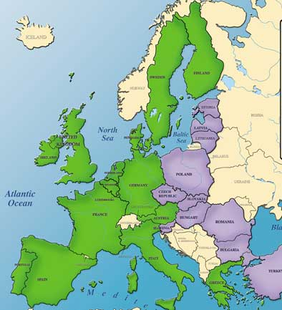
Mĩ
Đan Mạch
Hà Lan
Liên Xô
Anh
Bỉ
Ba Lan
Đức
Lúcxămbua
Séc
Pháp
Pháp
Áo
Thụy Sĩ

Slide 20
Tháng 10/1949, Cộng hòa Dân chủ Đức (XHCN)
Tháng 9/1949, Cộng hòa Liên bang Đức (TBCN)
Đan Mạch
Đông Đức
Tây Đức
Hà Lan
Bỉ
Ba Lan
Đức
Lúcxămbua
Séc
Pháp
Áo
Thụy Sĩ

Slide 21
3. Nước Đức:
- Năm 1949, bị chia cắt thành Cộng hòa Liên bang Đức và Cộng hòa Dân chủ Đức với hai chế độ chính trị đối lập nhau.

Slide 22
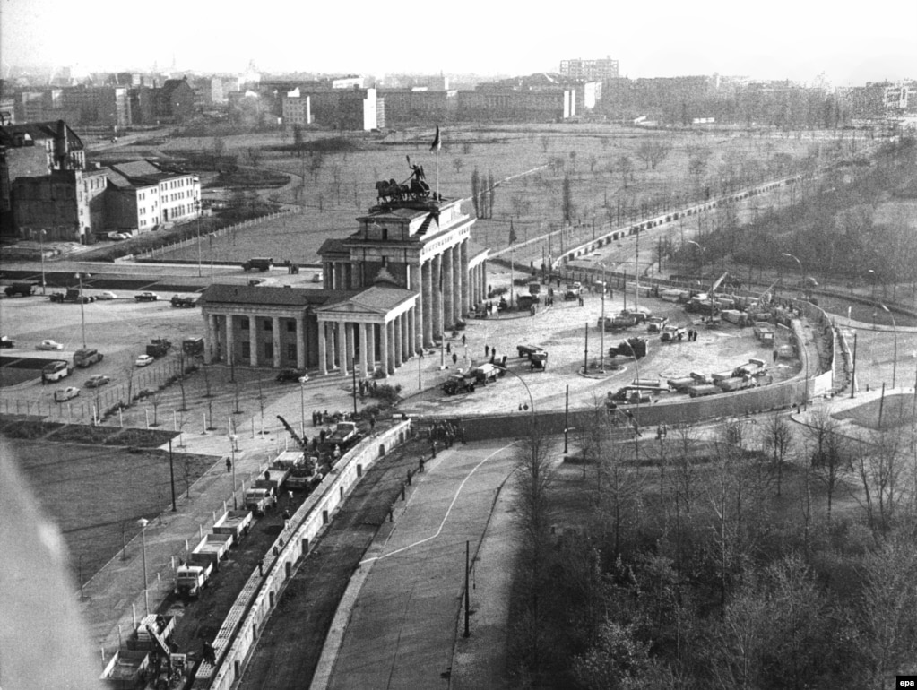
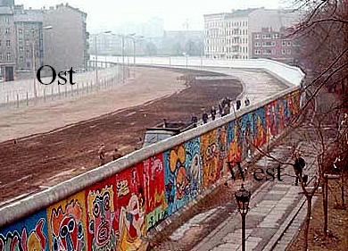
`
Công việc xây dựng Bức tường Berlin
Ảnh chụp ngày 20/11/1961

Slide 23
Ngày 3/10/1990, nước Đức thống nhất.
-> Trở thành quốc gia có tiềm lực kinh tế, quân sự mạnh nhất Tây Âu.

Slide 24
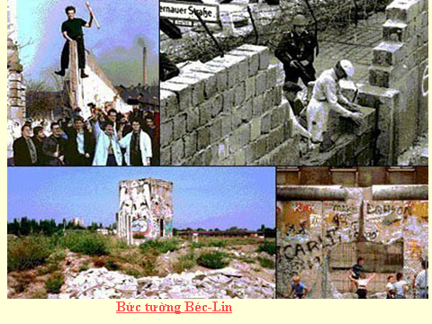

Slide 25


II- Sự liên kết khu vực

Slide 26
II- Sự liên kết khu vực
Tại sao các nước Tây Âu liên kết?
Quá trình liên kết diễn ra như thế nào?
1. Nguyên nhân
- Có chung nền văn minh; nền kinh tế không cách biệt nhau; từ lâu đã có mối liên hệ mật thiết với nhau.
- Đều muốn thoát khỏi sự lệ thuộc của Mĩ.
2. Quá trình liên kết:

Slide 27
SƠ ĐỒ QUÁ TRÌNH LIÊN KẾT CỦA CÁC NƯỚC CHÂU ÂU
CỘNG ĐỒNG THAN THÉP CHÂU ÂU
(4/1951)
CỘNG ĐỒNG NĂNG LƯỢNG NGUYÊN TỬ CHÂU ÂU
(3/1957)
CỘNG ĐỒNG CHÂU ÂU
(EC-7/1967)
LIÊN MINH CHÂU ÂU
(EU-12/1991)
CỘNG ĐỒNG KINH TẾ CHÂU ÂU
(EEC – 3/1957)
Từ một liên minh kinh tế đã phát triển thành một liên minh kinh tế, chính trị lớn nhất và chặt chẽ nhất trên thế giới.

Slide 28
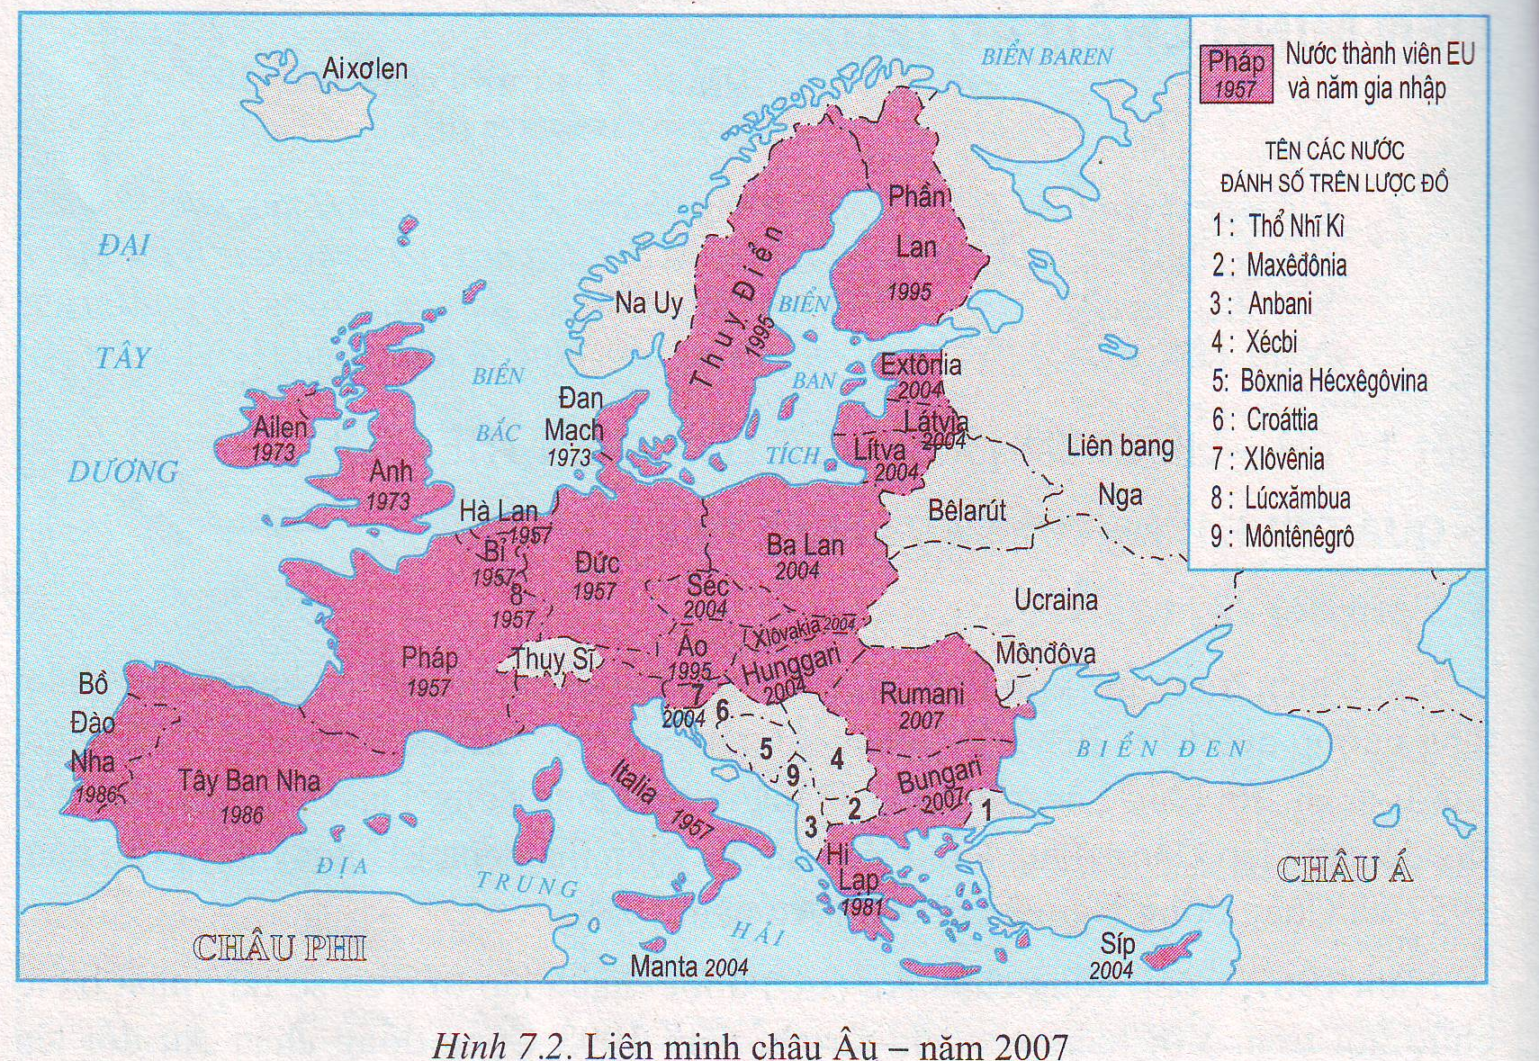
2. Quá trình liên kết giữa các nước Tây Âu.
- 4/1951: 6 nước tư bản Tây Âu (Pháp, CHLB Đức, I-ta-li-a, Bỉ, Hà Lan và Lúc-xăm-bua) thành lập Cộng đồng than thép Châu Âu.
Anh
Hà Lan
- 3/1957, Cộng đồng năng lượng nguyên tử châu Âu và Cộng đồng kinh tế Châu Âu (EEC) được thành lập.
Pháp
Bỉ
- 7/1967, Cộng đồng châu Âu (EC) ra đời trên cơ sở sáp nhập 3 cộng đồng trên.
Lúc-xăm-bua
I-ta-li-a

Slide 29
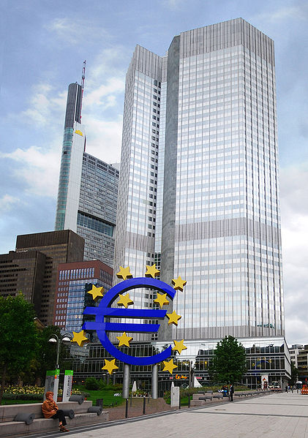
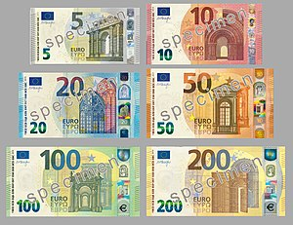
- 12/1991, Hội nghị Ma-xtrich quyết định: đổi tên mới là Liên minh châu Âu (EU).
- Ngày 1/1/1999, phát hành đồng tiền chung châu Âu là đồng EURO.
=> Là liên minh kinh tế - chính trị lớn nhất thế giới, có tổ chức chặt chẽ với 25 thành viên (2004) và trở thành 1 trong 3 trung tâm kinh tế thế giới.
ĐỒNG TIỀN EURO
Trụ sở của EU tại Bruc-xen (Bỉ)

Slide 30
Bốn quyền tự do của EU
Tự do lưu thông hàng hóa.
Tự do di chuyển cho người lao động.
Quyền thành lập và tự do cung cấp dịch vụ.
Tự do lưu thông tiền vốn.

Slide 31

PHÁP

Slide 32
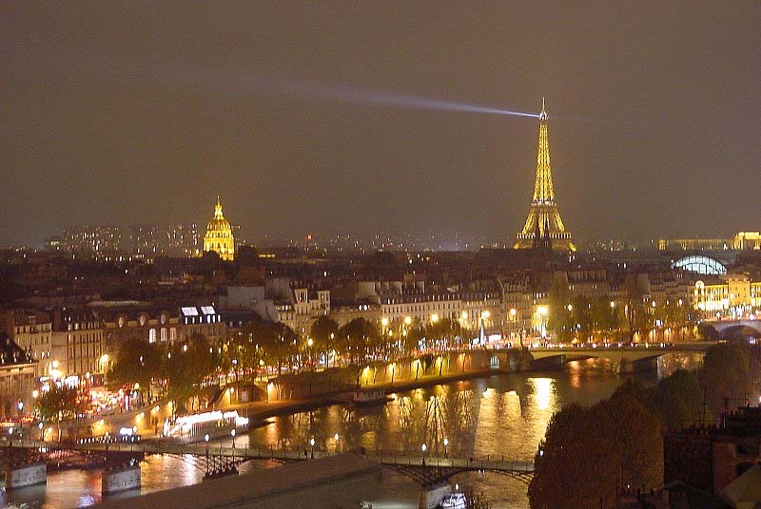

Slide 33
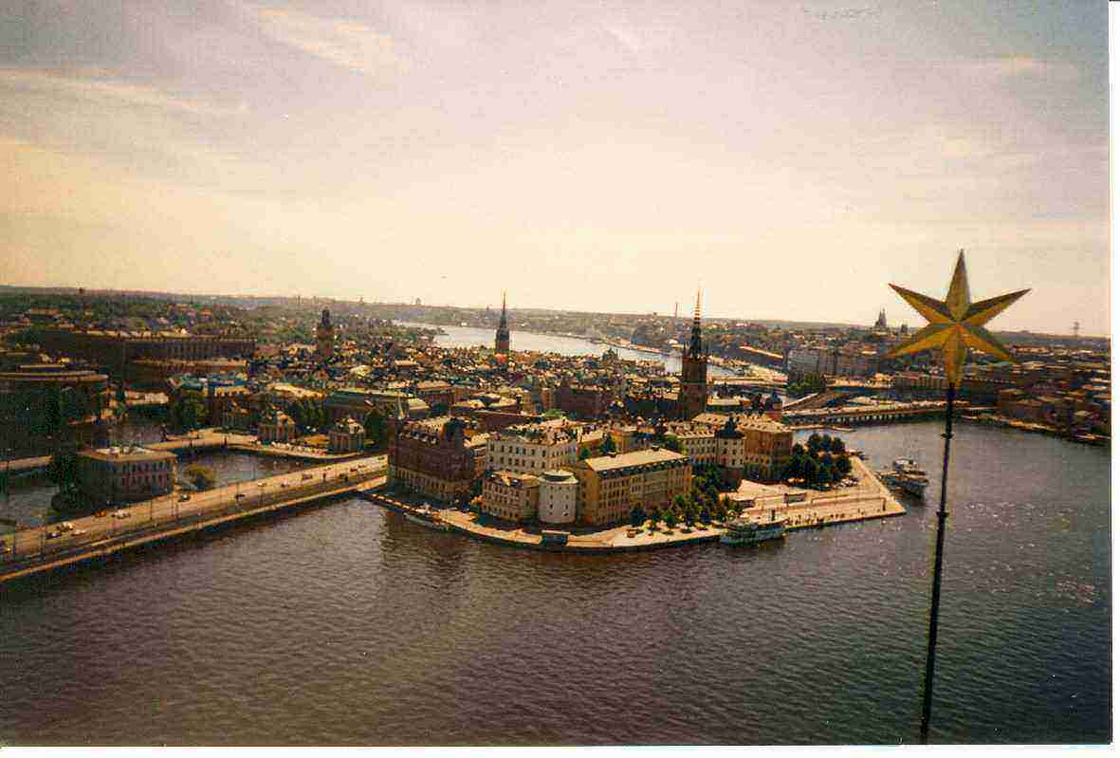
Thụy Điển

Slide 34
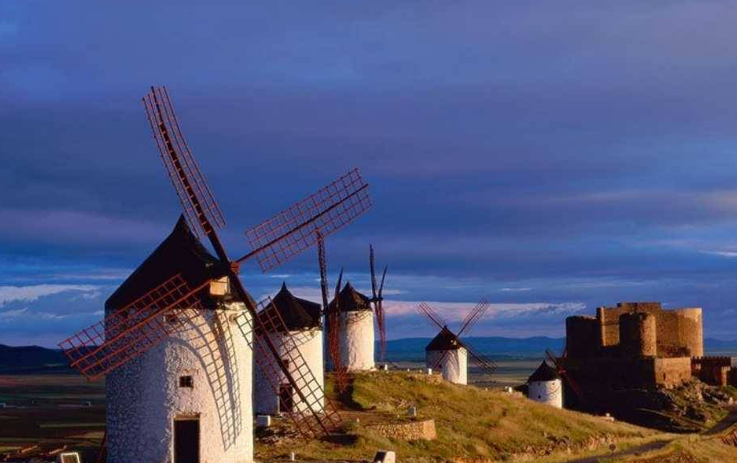
HÀ LAN

